Slide 1
CMS BOARD PROJECT
나상구 사원

Slide 2
목차
1. 사용 기술
2. 구현 화면
3. 시연
4. 질의응답

Slide 3
1. 사용 기술

Slide 4








1. 사용 기술
이미지 출처 : https://www.flaticon.com/

Slide 5
2. 구현 화면

Slide 6
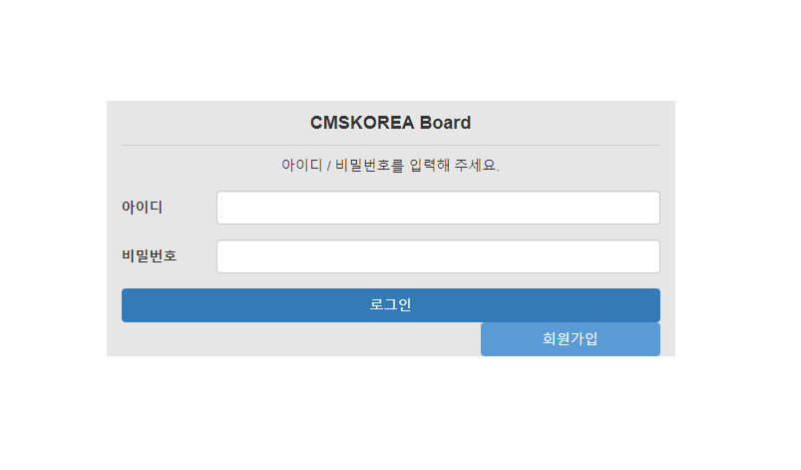
2. 구현 화면 - 로그인
12/29/2022
CMS BOARD PROJECT
6

Slide 7
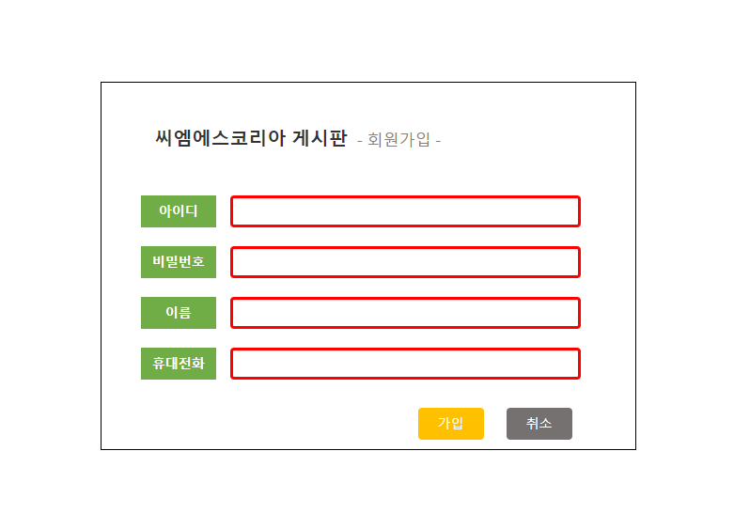
2. 구현 화면 - 회원가입
12/29/2022
CMS BOARD PROJECT
7

Slide 8
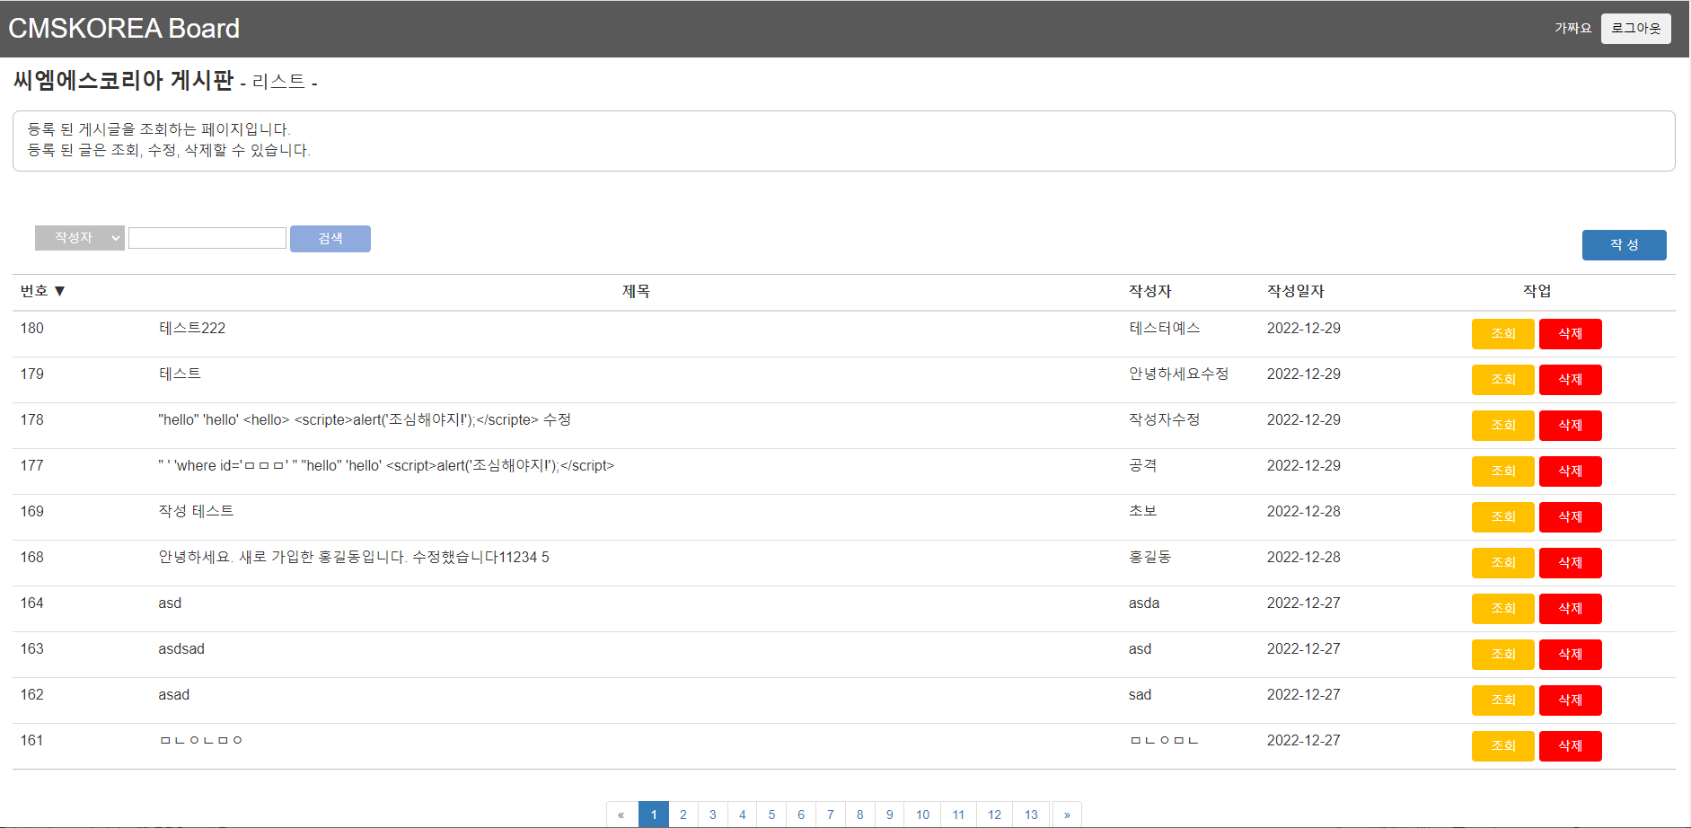
2. 구현 화면 – 게시글 리스트
12/29/2022
CMS BOARD PROJECT
8

Slide 9
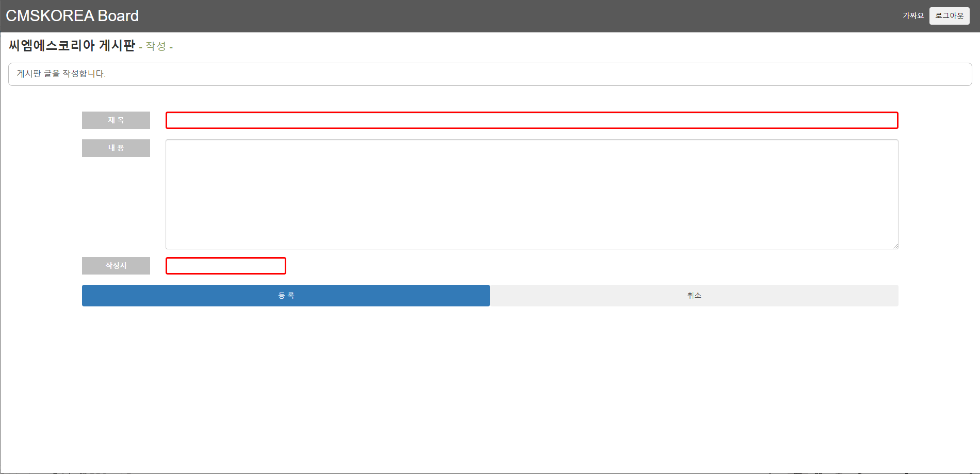
2. 구현 화면 – 게시글 작성
12/29/2022
CMS BOARD PROJECT
9

Slide 10
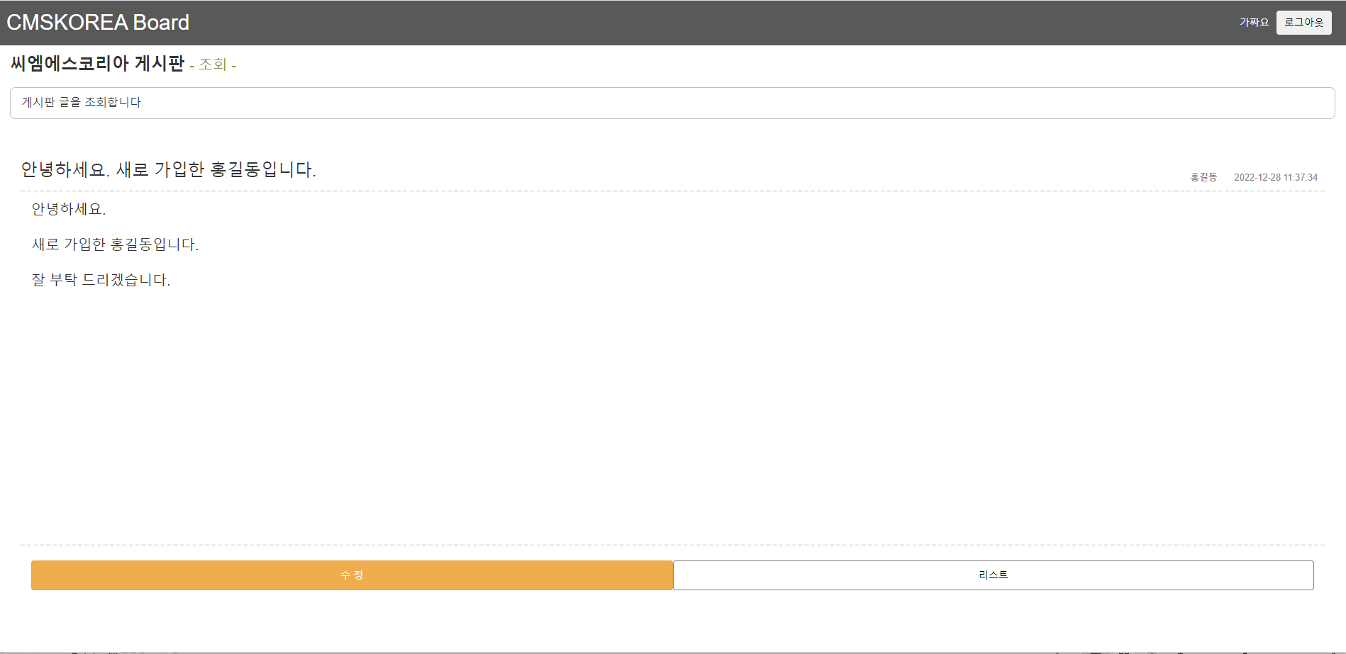
2. 구현 화면 – 게시글 조회
12/29/2022
CMS BOARD PROJECT
10

Slide 11
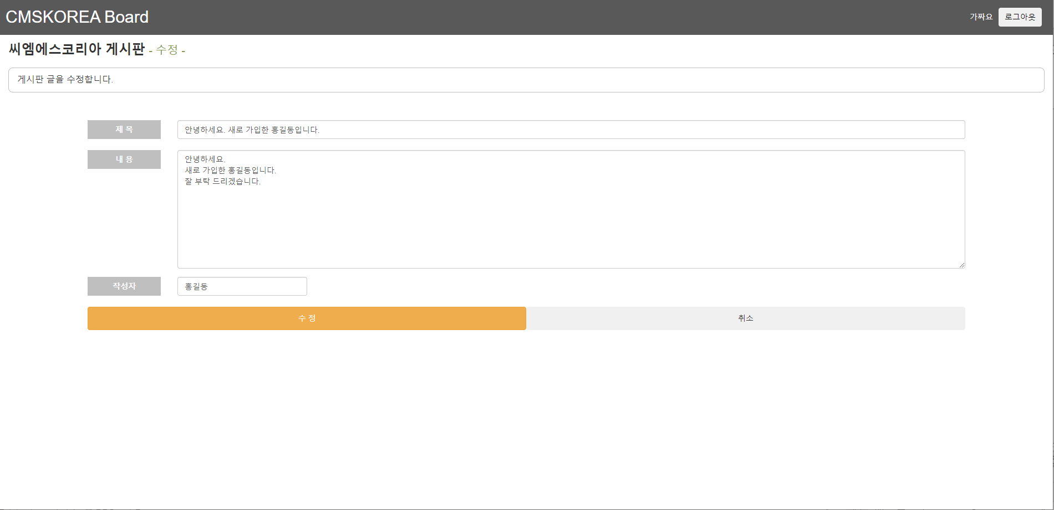
2. 구현 화면 – 게시글 수정
12/29/2022
CMS BOARD PROJECT
11

Slide 12
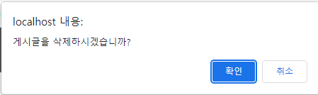
2. 구현 화면 – 게시글 삭제
12/29/2022
CMS BOARD PROJECT
12

Slide 13
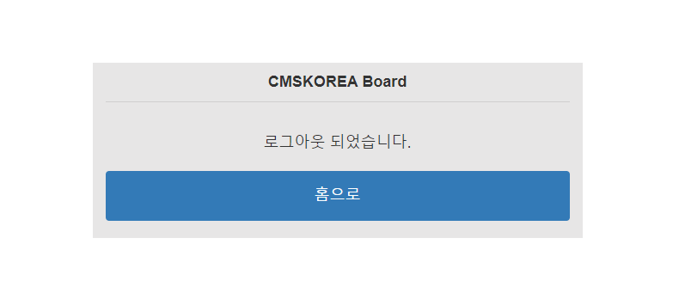
2. 구현 화면 - 로그아웃
12/29/2022
CMS BOARD PROJECT
13

Slide 14
3. 시연

Slide 15
4. 질의 응답

Slide 16
감사합니다.
CMS 코리아
나상구 사원
12/29/2022
CMS BOARD PROJECT
16

